Slide 1
Audit Carrefour
Magasin: L’Aouina
Le 05/11/2020
M AKERMI AHMED

Slide 2
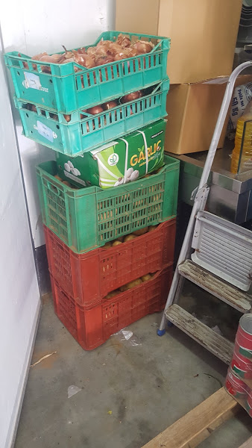
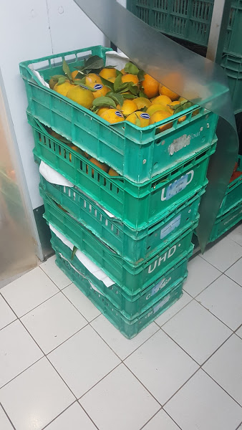
FLEG: Entreposage des caisses de légumes à même le sol au niveau de la réserve et la chambre froide.

Slide 3
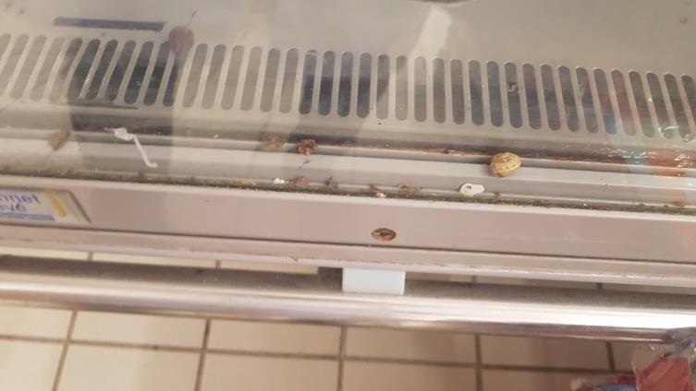
FLEG: Présence de souillures au niveau du meuble d’exposition.

Slide 4
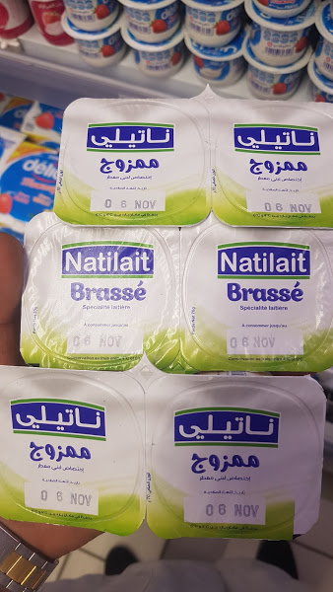
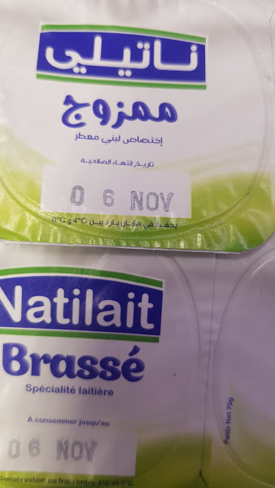
PLS: Dépassement de date de retrait (DLC-2) de 6 pots yaourt ‘Natilait Brassé’ de date 06/11/2020.

Slide 5
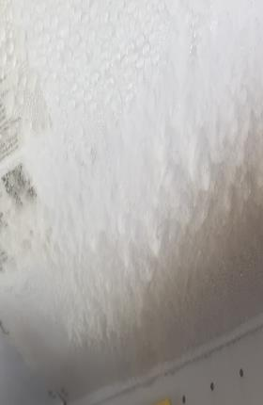
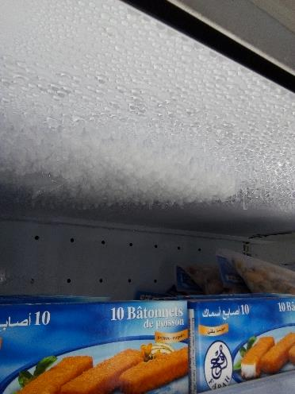
PLS: Présence de givre au niveau du meuble froid (-) d’exposition des produits surgelés.

Slide 6
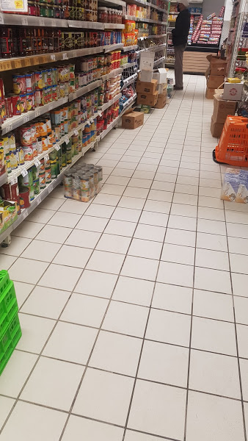
PGC: Entreposage à même le sol de plusieurs produit au niveau du rayon.

Slide 7
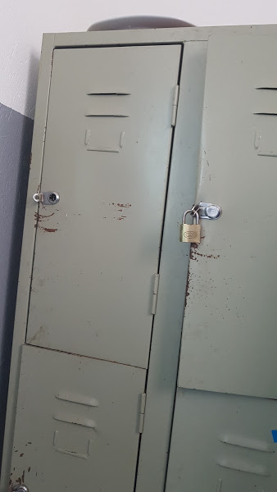
Vestiaire homme: Oxydation de certains casiers.

Slide 8
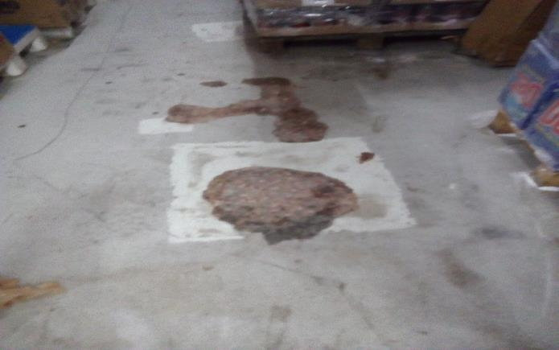
PGC: Présence de crevasses au niveau du sol de la réserve.

